Slide 1
Software de virtualización
Johann Cepeda – Juan Posso

Slide 2
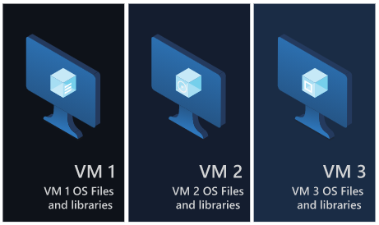
Hipervisores
Es conocido como el motor de la máquina virtual (VMM) que se encarga de la administración y correcto funcionamiento de las máquinas y un hardware virtual sobre el cual operan. (htt)

Slide 3
Clasificación Hipervisores
Hipervisor Bare-Metal | Hosted
Se ejecuta directamente en el Hardware. No tiene que cargar un SO. | Se instalan en un sistema operativo
No depende del Host. | Depende del Host para ejecutar instrucciones
VMware ESXi, Oracle VM Center | VMware Workstation, VirtualBox

Slide 4
Arquitectura Unhosted
Arquitectura Hosted
La arquitectura hosted instala y ejecuta la capa de virtualización como una aplicación en la parte superior del sistema operativo y es compatible con una amplia gama de configuraciones de hardware existentes. Este es el caso de VirtualBox, Workstation, WM Player, Xen, QEMU y Virtual PC.
la arquitectura basada en hipervisor, instala la capa de virtualización directamente en un sistema operativo limpio. Debido a que cuenta con acceso directo a los recursos de hardware sin tener que pasar a través del sistema operativo, esta arquitectura resulta mas eficiente que la primera y ofrece una mayor escalabilidad, robustez y rendimiento

Slide 5
¿Qué diferencia existen entre montar un hipervisor en un computador de escritorio, un servidor local o en la nube?
Nube:
La infraestructura de computación puede ser física, virtual o una combinación
Da una opción de suscripción por el servicio en la nube
Pueden utilizar una interfaz online para acceder de forma remota a las funciones del servidor virtual.
Servidor dedicado:
Libertad en la realización de cualquier tipo de pruebas en el sitio web sin miedo a errores sin vuelta
No es necesario contratar un servicio
Permite que se instale en cualquier equipo en una red local
Hipervisor:
Permite crear y gestionar máquinas virtuales aislando sus recursos del sistema operativo
Sí una de las máquinas virtuales se encuentra en riesgo, el resto del sistema no tendrá afectaciones.

Slide 6

VMware Workstation
VMware Workstation Pro es el estándar para la ejecución de varios sistemas operativos como máquinas virtuales en un único PC de Linux o Windows. Los profesionales de TI, desarrolladores y empresas que crean, prueban o realizan demostraciones con software en cualquier dispositivo, plataforma o cloud confían en Workstation Pro.

Slide 7
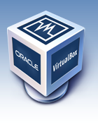
Virtual Box
VirtualBox es un potente producto de virtualización x86 y AMD64 / Intel64 para uso empresarial y doméstico. VirtualBox no solo es un producto extremadamente rico en funciones y de alto rendimiento para clientes empresariales, sino que también es la única solución profesional que está disponible gratuitamente como software de código abierto bajo los términos de la GNU General Public License (GPL) versión 2. Consulte "Acerca de VirtualBox "para una introducción.

Slide 8
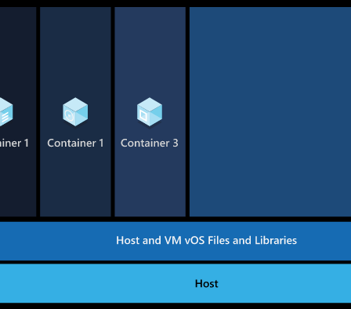
Contenedores
Un contenedor virtualiza el sistema operativo y hace que la aplicación en contenedor perciba que tiene el sistema operativo (incluidas la CPU, la memoria, el almacenamiento de archivos y las conexiones de red) todo para ella sola. Dado que se abstraen las diferencias en el sistema operativo y la infraestructura subyacentes, siempre que la imagen base sea coherente, el contenedor se puede implementar y ejecutar en cualquier lugar. Para los desarrolladores, esto es sumamente interesante.

Slide 9
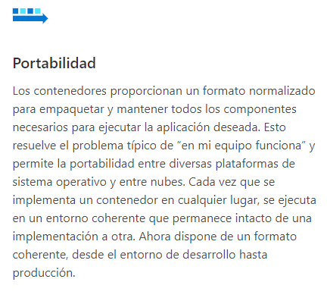
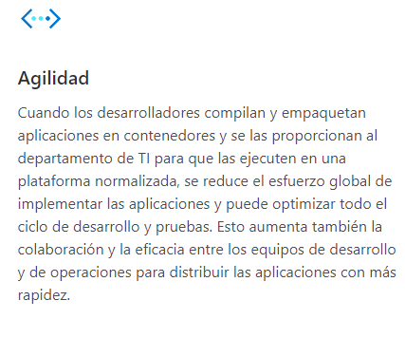
Estructura de los contenedores

Slide 10
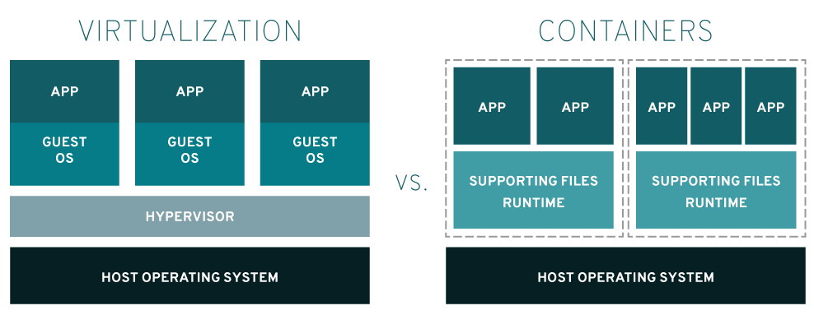
Virtualizadores vs Contenedores
Los contenedores permiten desplegar aplicaciones más rápido, arrancarlas y pararlas más rápido y aprovechar mejor los recursos de hardware. Las máquinas virtuales nos permiten crear sistemas completos totalmente aislados, con mayor control sobre el entorno y mezclando sistemas operativos host y huésped.

